Slide 1
«Герої рідного краю»
День захисників і захисниць
Підготувала:
Вчитель 5-Б класу
Нікітіна Я.О.

Slide 2
Свято було затверджене указом
Президента України
Петра Порошенка від 14 жовтня 2014 року
та мало назву «День захисника України»

Slide 3
Пізніше президент України
Володимир Зеленський підписав
Закон про перейменування свята
на «День захисників та захисниць України»

Slide 4
1 жовтня ми відзначаємо
ще одне свято –
День українського
козацтва.

Slide 6
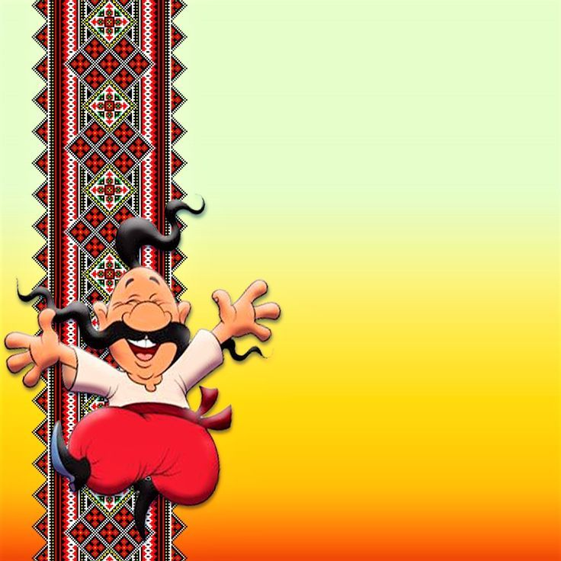
Козацька
вікторина
https://www.youtube.com/watch?v=ZvuHrVW7Tls

Slide 10
Дякую за увагу!

